Slide 1

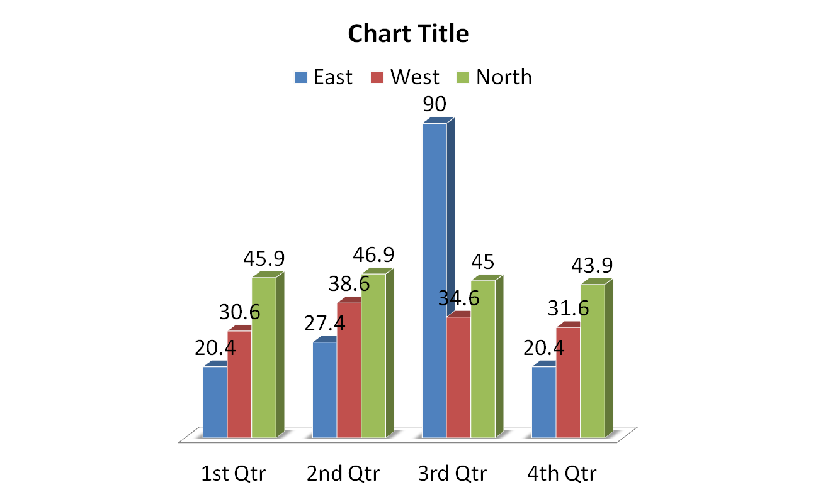

Título del póster
Títulos para insertar gráficos o imágenes
Nota: Si sus gráficos fueron realizados en Powerpoint, Illustrator o Excel no es necesario que realice este procedimiento.
Procedimiento para revisar imágenes: Después de insertar la imagen (resolución de pantalla 72dpi) y cambiar su tamaño para ajustarla, presione el botón derecho del mouse y seleccione Formato de Imagen. Cuando aparezca la ventana emergente, haga clic en tamaño y revise que la escala de la imagen sea la correcta. La imagen se podrá imprimir de mejor forma si la escala de ancho y alto está a un 25% o más baja (20% o 10%).
Si la escala de la imagen es superior al 25%, intente reemplazar con una imagen de mayor tamaño si es posible (mayor resolución, por ej. 300 dpi). (Nota: No se recomienda estirar la imagen a un tamaño mayor de forma manual, pues esta se deforma).
Si la resolución de la imagen es de 300dpi o mayor (400 o 600 dpi), revise que su escala no sea superior al 100%.
*Para cambiar el tamaño de una imagen: Haga clic en la imagen, presione la tecla Shift y arrastre la esquina inferior derecha para ajustar la imagen en proporción.
LOGOS
Nombre del autor o autores
Institución o instituciones
ANTECEDENTES
RESULTADOS
Copie y pegue aquí su texto, ajustando el tamaño de la letra para que encaje.
Tabla 1
OBJETIVOS
Tips para títulos y encabezados
Barra de color
Para cambiar el color del fondo del póster y los encabezados.
Ubíquese en la barra, haga clic derecho y luego seleccione Formato de forma. Cuando la venta emergente aparezca, seleccione Relleno y luego elija el color de su preferencia desde el menú.
(Borre este texto una vez que inserte su texto o imagen. Esto es solo un recordatorio).
Copie y pegue aquí su texto, ajustando el tamaño de la letra para que encaje.
Copie y pegue aquí su texto, ajustando el tamaño de la letra para que encaje.
Copie y pegue aquí su texto, ajustando el tamaño de la letra para que encaje.
MATERIAL Y MÉTODO
Copie y pegue aquí su texto, ajustando el tamaño de la letra para que encaje.
Tips para gráficos de Excel
Copie y pegue su gráfico Excel. El gráfico puede ser estirado para ajustarse como lo requiera. Si necesita editar partes del gráfico, le recomendamos editar el archivo original desde Excel y luego volver a pegarlo.
(Borre este texto una vez que inserte su texto o imagen. Esto es solo un recordatorio).
CONCLUSIONES
REFERENCIAS
Copie y pegue aquí su texto, ajustando el tamaño de la letra para que encaje.
Copie y pegue aquí su texto, ajustando el tamaño de la letra para que encaje.
INFORMACION DE CONTACTO:
CODIGO QR (OPCIONAL)
Copie y pegue aquí su texto, ajustando el tamaño de la letra para que encaje.

